Slide 1


Перепроектирование изделия «И» для обеспечения выпуска продукции в 2023-2024 годах в период санкций
Автор проекта:
Начальник сектора-заместитель начальника отдела АО «ЦКБА»
Владимир Алексеевич Фёдоров
Научный руководитель: к.э.н., доцент
Лилия Владимировна Завьялова

Slide 2



Кто не рискует…
Оценка рисков в течении 2022 года показала стойкий рост вероятности реализации риска нарушения поставок некоторых видов комплектующих изделий
АО «ЦКБА» выпускает высокотехнологичную продукции специального назначения.
Влияние этого риска оценивается как высокое, а последствия реализации риска неприемлемые -
отсутствие возможности выпуска продукции…
Проработаны несколько планов реагирования и план предотвращения:
Перейти на использование предыдущих вариантов изделий («антиимпортозамещение»);
Создать страховой запас комплектующих;
Провести перепроектирование изделия(й).
План предотвращения воздействует на причину риска, но требует проведения дополнительного объема работ (самый трудозатратный).
Комбинация плана реагирования и некоторых мероприятий плана предотвращения позволила накопить страховой запас комплектующих изделий, но причину риска не устранила.

Slide 3
Так появился этот проект…
Требование заказчика проекта:
Исключить причину возникновения риска для обеспечения выполнения программы производства в 2023-2024 годах.
Перепроектирование изделия «И» для обеспечения выпуска продукции в 2023-2024 годах в период санкций
Цель проекта
До октября 2023 года провести комплекс работ по перепроектированию рабочей конструкторской документации изделия «И», заменить недоступные комплектующие изделия, работы провести без снижения технических характеристик изделия.

Slide 4
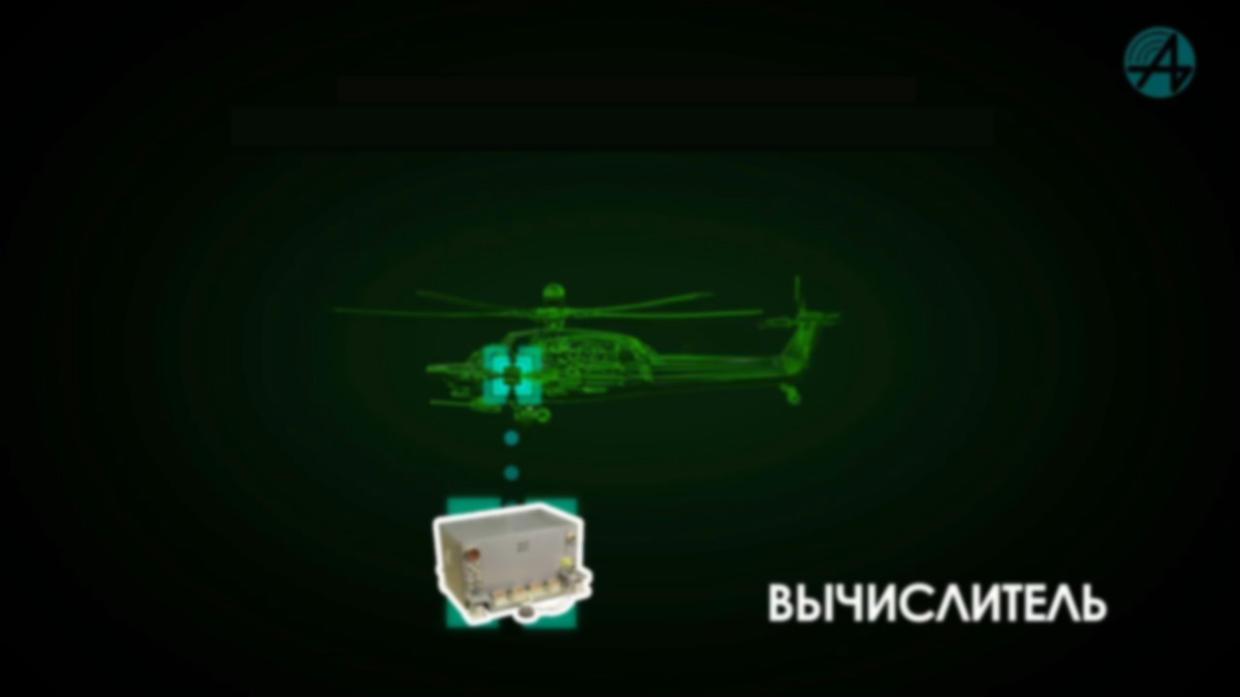

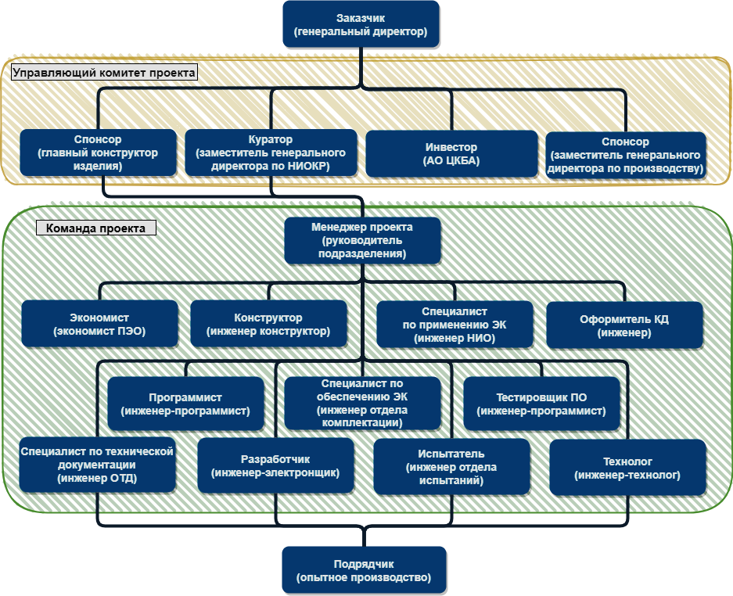
Выгодополучатели проекта
Заказчик проекта – Генеральный директор АО «ЦКБА»
Спонсоры проекта – Заместитель генерального директора по производству
Главный конструктор изделия
Организационная структура проекта
Куратор проекта – Первый заместитель генерального директора – заместитель генерального директора по НИОКР и инновациям
Инвестор проекта – АО «ЦКБА
Подрядчик, привлекаемый на этапе изготовления –
опытное производство АО «ЦКБА»
Группа стейк-холдеров | ФИО / наименование организации | Интересы/ требования СТК к проекту и результату | Характеристики продукта, учитывающие требования СТК
Заказчик | Генеральный директор | Обеспечение выполнения плановых показателей по выпуску продукции | Исключение риска не выполнения плановых показателей выпуска продукции, выполнение государственного заказа в установленные сроки
Инвестор | АО ЦКБА (за счет собственных средств предприятия) | Снижение затрат на проведение работ, обеспечение выпуска продукции в соответствии с планом и сроками. | Исключение риска не выполнения плановых показателей выпуска продукции, выполнение государственного заказа
Куратор | Заместитель генерального директора по НИОКР и инновациям | Развитие научного потенциала сотрудников предприятия, внедрение новых технологий, расширение номенклатуры изделий | Обеспечение (улучшение) ТХ изделий, надежности, срокам изготовления, выполнение государственного заказа в установленные сроки
Спонсор | Главный конструктор изделия (главный конструктор по направлению) | Сохранение ТХ изделия на уровне не ниже текущих, оптимизация технологического процесса и времени изготовления изделия, сохранение темпов и объемов выпуска изделия | Конструкторская документация обеспечивающая серийное производство изделия в условиях наращивания производства и санкционных ограничений, выполнение государственного заказа в установленные сроки
Спонсор | Заместитель генерального директора по производству | Обеспечение выпуска продукции в соответствии с планом и сроками. | Технология изготовления, стоимость изготовления, сроки изготовления
Команда | Сотрудники подразделения разработки, сотрудники смежных подразделений (конструкторского отдела, отдела главного технолога, отдела технической документации, отдела комплектации, НИО, ПЭО, отдела испытаний ) | Материальная заинтересованность, профессиональное развитие, повышение личных компетенций | Заработная плата, дополнительное премирование, сложность работ, нематериальные поощрения
Инициатор проекта | Руководитель подразделения | Профессиональное развитие сотрудников, загрузка подразделения, материальное и нематериальное поощрение | Выполнение работы в срок, обеспечение плановых показателей подразделения
Менеджер проекта | Руководитель подразделения/руководитель структурного подразделения по направлению | Профессиональное развитие молодых специалистов, обеспечение серийного производства, пополнение научного багажа подразделения и сотрудников. | Выполнение работы в срок, обеспечение плановых показателей подразделения, сохранение ТХ изделий на уровне не ниже текущих,
Подрядчик | Опытное производство | Стоимость изготовления, сроки изготовления | Время изготовления

Slide 5
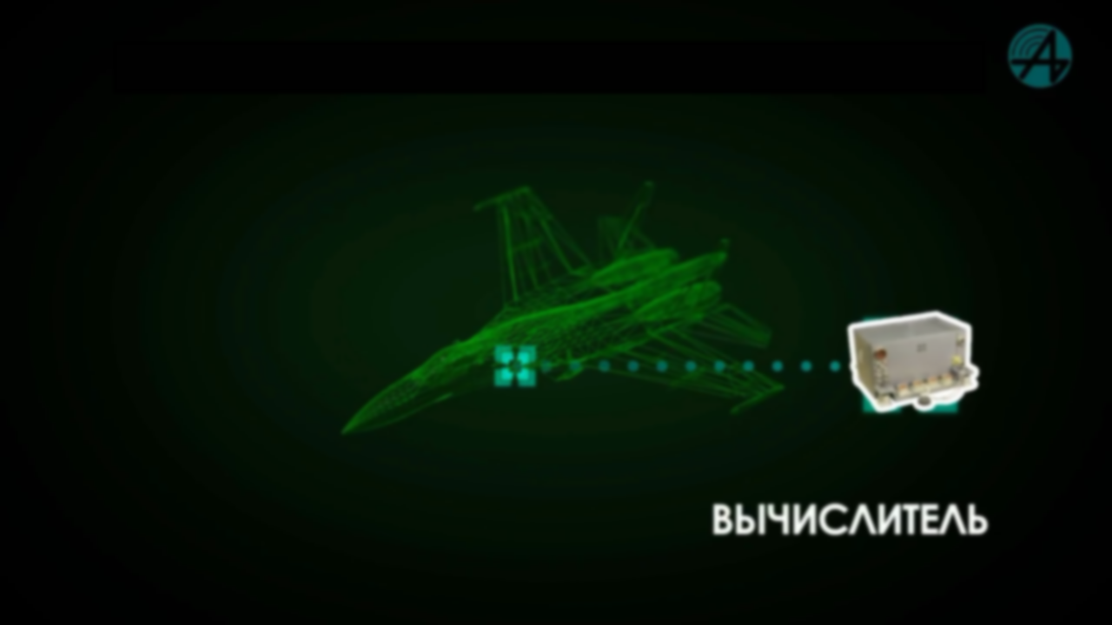
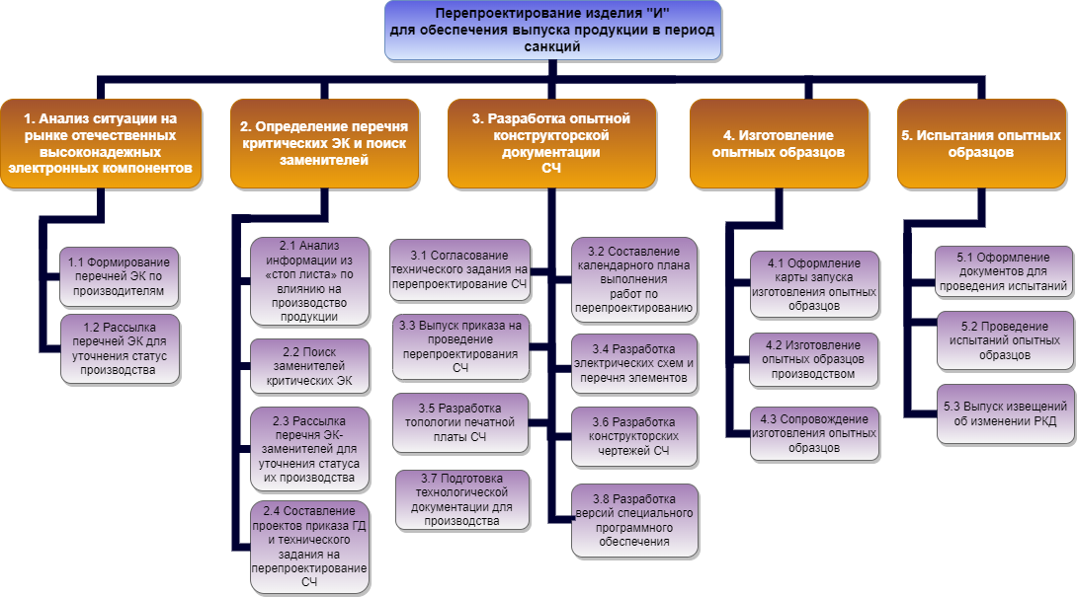
Структура проекта
Основные вехи проекта
Начало проекта – апрель 2023 года
Окончание проекта – октябрь 2023 года
Длительность проекта – 137 дней
В соответствии со стандартом предприятия «Разработка» составлена декомпозиция работ. Владельцем процесса является куратор проекта
Деятельность подрядчика регламентирована стандартом «Производство». Владельцем процесса является один из спонсоров проекта.
На предприятии используется процессный подход в организации работ

Slide 6

Оценка рисков проекта
№ п/п | Причина | Риск | Последствия | Вероятность | Степень воздействия | Оценка риска | Метод реагирования | План предотвращения риска | План реагирования при возникновении риска
 | Заболевание сотрудника | Отсутствие сотрудника, занятого в проекте | Задержки выполнения критических этапов проекта | 0,1 | 0,1 | 0,01 | принятие | Общие мероприятия по снижению заболеваемости | Замена сотрудника
 | Ошибка исполнителя на этапе разработки | Техническая ошибки на этапе проектирования | Перерасход времени, отведенного на проект | 0,3 | 0,2 | 0,06 | принятие | Многоступенчатый контроль выполнения работ | Сверхурочная работа в рамках выполнения отдельных задач проекта, дополнительный расход денежных средств
 | Ошибки изготовителя | Ошибки при изготовлении опытных образцов | Перерасход материалов, увеличение срока изготовления | 0,3 | 0,3 | 0,09 | принятие, ответные меры | Контроль после выполнения технологических операций, сопровождение изготовления специалистами проектной группы | Привлечение специалистов команды проекта к устранению возникших трудностей
 | Изменение требований заказчика | Уменьшение сроков выполнения работ | Увеличение стоимости проекта | 0,1 | 0,5 | 0,05 | перенос |  | Привлечение дополнительных специалистов для выполнения работ (работа в 2-3 смены)
 | Изменение условий поставки материалов и комплектующих изделий | Затягивание сроков производства опытных образцов | Срыв сроков проведения работ | 0,2 | 0,5 | 0,1 | принятие, ответные меры | Регламентированный выбор поставщиков, предварительное уточнение сроков поставки, заблаговременное заключение договоров | Поиск альтернативных каналов поставки с большей стоимостью но меньшими сроками поставки
 | Ошибка исполнителя на этапе испытаний | Выход из строя опытного образца | Срыв проекта | 0,1 | 0,9 | 0,09 | принятие | Изготовление 2х опытных образцов | Использование второго опытного образца
В соответствии с принятой на предприятии системой оценки рисков, произведена оценка рисков проекта.
В период с ноября 2022 года по март 2023 года был реализован похожий проект.
Вероятность реализации рисков выбрана на основании ранее полученных результатов.

Slide 7

Затраты на реализацию проекта
Расчет затрат на заработную плату
Наименование работ | Участник проекта | Длительность, час | Часовая ставка, руб/ч | Заработная плата – всего, руб.
1.1 Формирование перечней ЭК по производителям | Менеджер проекта | 0,5 | 400,00 | 200,00
 | специалист по обеспечению ЭК | 8 | 200,00 | 1600,00
 | разработчик | 0,5 | 300,00 | 150,00
 | специалист по применению ЭК | 1 | 250,00 | 250,00
1.2 Рассылка перечней ЭК для уточнения статус производства | Менеджер проекта | 0,5 | 400,00 | 200,00
 | специалист по обеспечению ЭК | 2 | 200,00 | 400,00
 | разработчик | 2 | 300,00 | 600,00
 | специалист по применению ЭК | 2 | 250,00 | 500,00
… | … | … | … | ...
5.2 Проведение испытаний опытных образцов | испытатель | 56 | 250,00 | 14000,00
 | конструктор | 1 | 250,00 | 250,00
 | менеджер проекта | 1 | 400,00 | 400,00
 | технолог | 1 | 250,00 | 250,00
 | разработчик | 56 | 300,00 | 16800,00
5.3 Выпуск извещений об изменении РКД | оформитель КД | 4 | 200,00 | 800,00
 | конструктор | 8 | 250,00 | 2000,00
 | технолог | 4 | 250,00 | 1000,00
 | специалист по обеспечению ЭК | 1 | 200,00 | 200,00
 | испытатель | 2 | 250,00 | 500,00
 | разработчик | 2 | 300,00 | 600,00
 | менеджер проекта | 0,5 | 400,00 | 200,00
 | специалист по технической документации | 2 | 180,00 | 360,00
Основной фонд оплаты труда |  |  |  | 519102,50
Дополнительный фонд оплаты труда (12%) |  |  |  | 62292,30
ФОТ |  |  |  | 581394,80
Страховые отчисления |  |  |  | 174418,44
Итого |  |  |  | 755813,24
Расходы на реализацию проекта 2 млн 164 тыс. рублей
Сводный сметный расчет
Наименование статей расходов | Сумма, руб
расходы на оплату труда | 581 394,80
страховые платежи (30%) | 174 418,44
комплектующие изделия и материалы | 1 000 000,00
прочие расходы | 407 327,10
Итого | 2 163 140
Финансирование проекта
за счет собственных средств предприятия (за счет выручки)

Slide 8

Оценка эффективности проекта
Цена изделия «И»
10 млн руб.
Штрафные санкции – 10% от цены непоставленых изделий каждый месяц
План производства на 2023 год
месяцы | 1 | 2 | 3 | 4 | 5 | 6 | 7 | 8 | 9 | 10 | 11 | 12
количество, шт/мес | 10 | 25 | 25 | 25 | 25 | 25 | 25 | 25 | 25 | 25 | 25 | 10
реализация, шт | 10 | 35 | 60 | 85 | 110 | 135 | 160 | 185 | 210 | 235 | 260 | 270
выручка, ед | 100 | 350 | 600 | 850 | 1100 | 1350 | 1600 | 1850 | 2100 | 2350 | 2600 | 2700
Затраты на реализацию проекта полностью окупаются при реализации первого изделия изготовленного по перепроектированной конструкторской документации
Рост потерь на завершающей стадии проекта обусловлен освоением в производстве нового варианта изделия

Slide 9

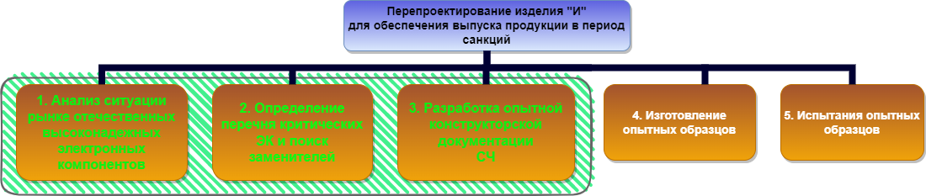
Эффект от реализации проекта
Реализация проекта на текущий момент
Эффективность выполненных на текущий момент работ позволила масштабировать проект на всю номенклатуру изделий предприятия
На предприятии выполняется более 40 аналогичных проектов,
в 7 проектах я выполняю роль менеджера проекта

